Slide 1
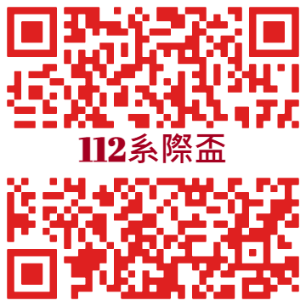
國立勤益科技大學
系際盃競賽報名簡報
國立勤益科技大學
體育室

Slide 2
請各項賽事運動社團
工作人員協助注意事項
工作人員請提醒參賽同學比賽前後應佩戴口罩，並依主辦單位規劃的動線，保持足夠社交距離。(室內比賽不開放加油團入內)
協助賽事之社團成員負責人會申請記小功1次、協助之社員嘉獎1次(可以更換服務時數擇一)，比賽期間提供工作人員便當，比賽前會用LINE詢問便當數量。賽事期間請社長統一登記工作人員的學號、姓名、服務時間，賽後送至體育室辦公室曾小姐，以便登記服務時數。(登記表單電子檔請至辦公室洽詢曾小姐)
請各社團負責人協助管控體育室所提供的器材，請勿自行帶走，賽後請將所有的器材及球..等送回器材室，成績需當天送回辦公室進行登錄(若比賽時間延後；最慢隔天繳交成績)，以便即時在賽事網站公告比賽成績。

Slide 3
報名網站介紹

Slide 4
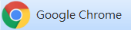
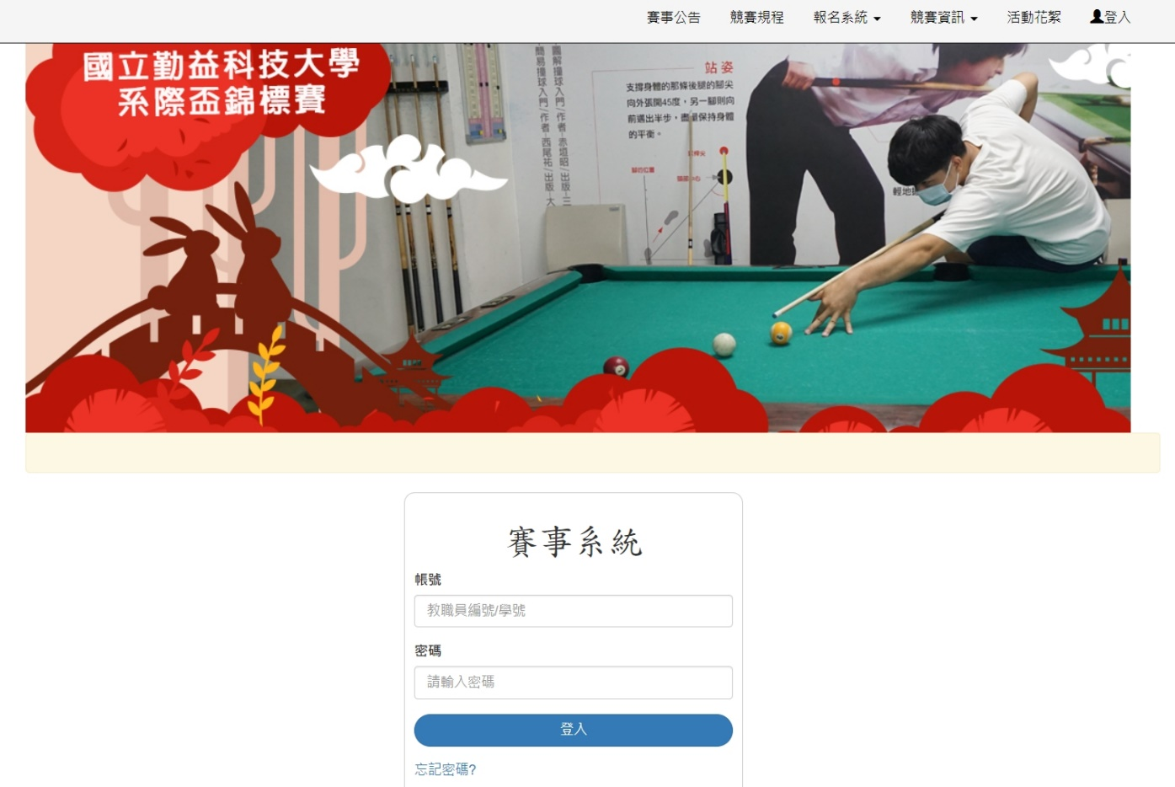
國立勤益科技大學
校長盃 帳號申請
需使用google瀏覽器
112年系際盃網址：ttp://spt.ncut.edu.tw/Sport/10

Slide 5
112年國立勤益科技大學
帳號申請
報名前請先詳閱競賽規程後再行報名。
網址：ttp://spt.ncut.edu.tw/Sport/10
團體賽請系隊長自行申請帳號報名。
個人賽桌球、羽球、網球、撞球 請同學自行申請帳號報名。
參加對象:本學期註冊在學之正式學制學生為限參賽者須為相同系所(含研究生同系之日夜間部可組隊參賽，但不得跨系組隊)。
正式報名日期區間：即日起起至112年4月5日(三)，17:00止。
抽籤會議：112年月4月12日(三)下午4時10分於鹿鳴台B1會議室公開電腦抽籤。(自由參加)
比賽時間:112年4月24日(一)至5月26日(五)；各項賽事時間將公告於賽事報名網站上。
獎助金申請截止日:112年6月30日(五)。

Slide 6
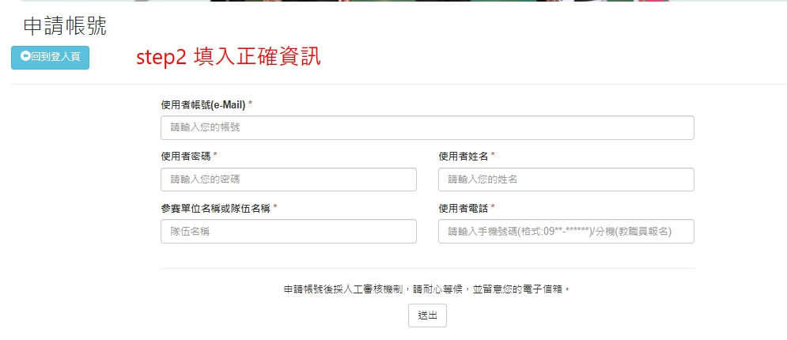
申請帳號
參賽單位名稱 請使用正式系名，例：冷凍空調與能源系
申請帳號後申請完就可以直接報名，賽事相關訊息會寄到您的電子信箱，請比賽期間多多留意。

Slide 7
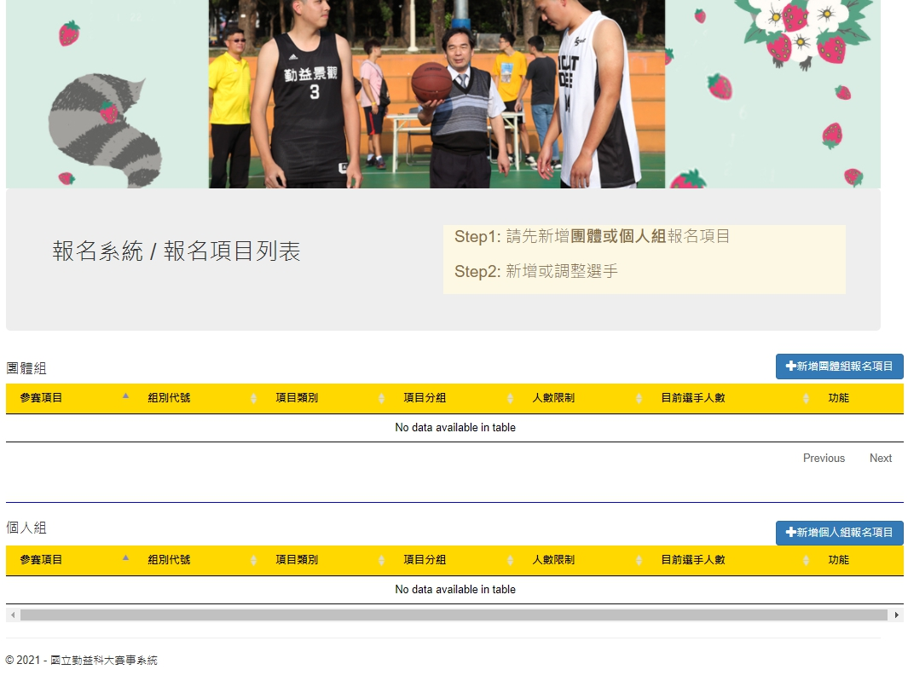
開始報名
Step1-先新增團體或個人報名項目
Step2-報名期間新增或調整名單

Slide 8
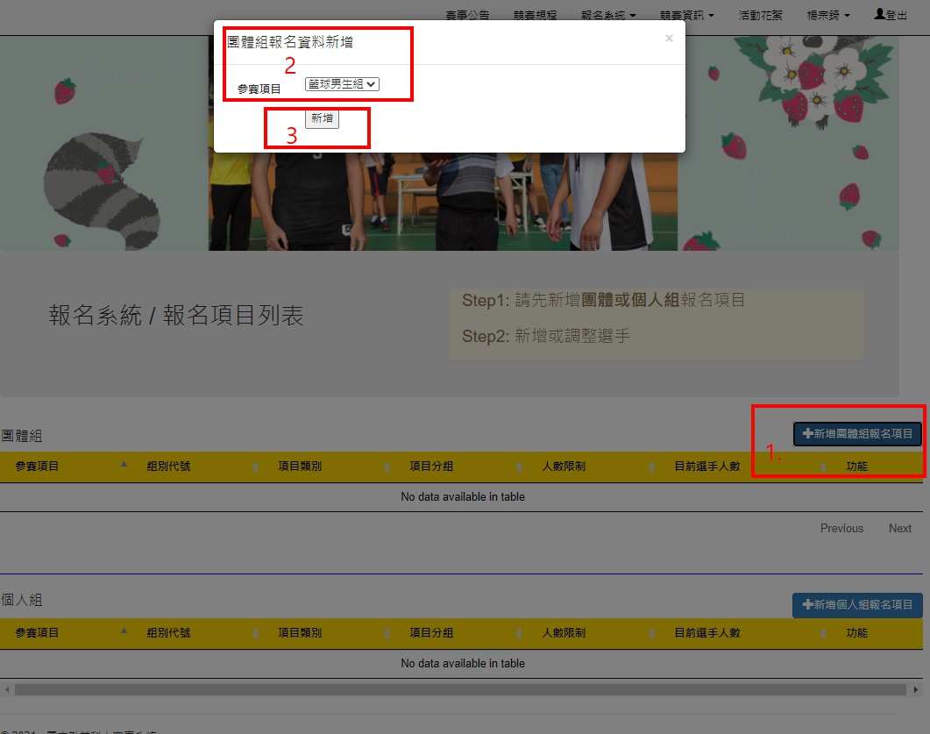
開始報名
請先選擇報名項目分:團體賽、個人賽

Slide 9
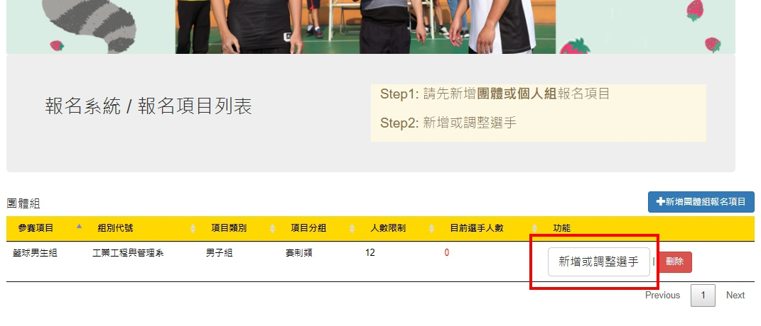
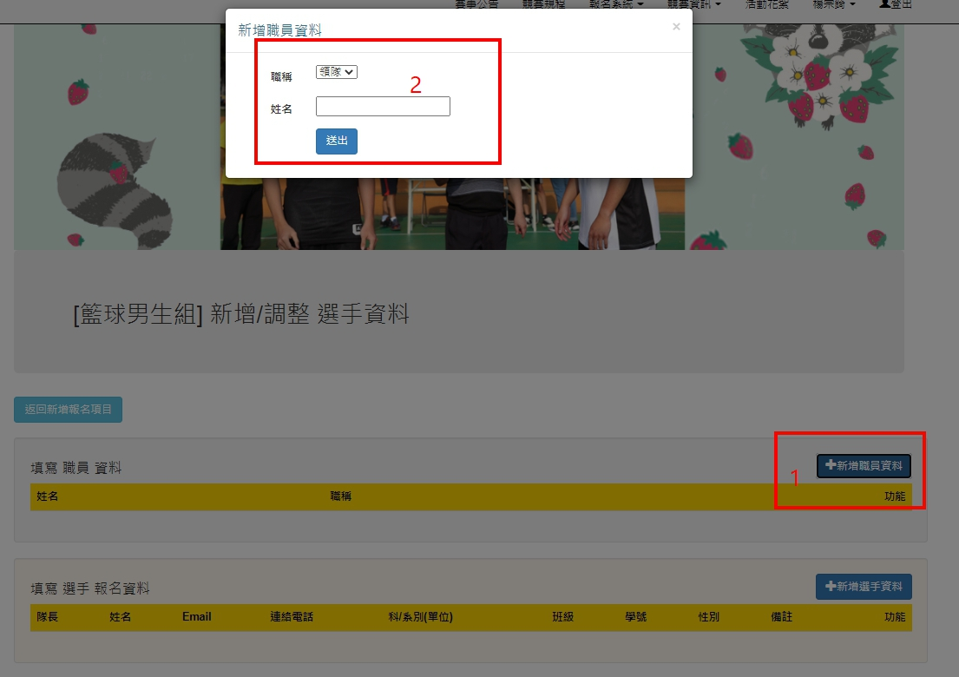
開始報名
必填：領隊、隊長
領隊請填系主任
隊長為競賽主要連絡人

Slide 10
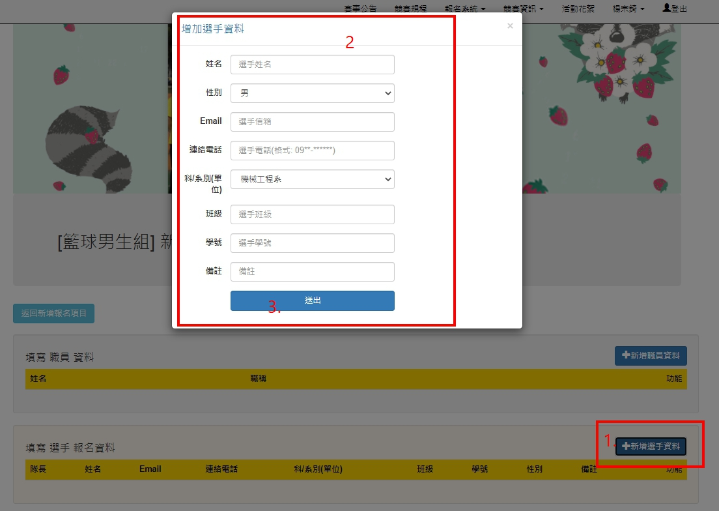
若有多個選手請重覆上一步驟直至完成。

Slide 11
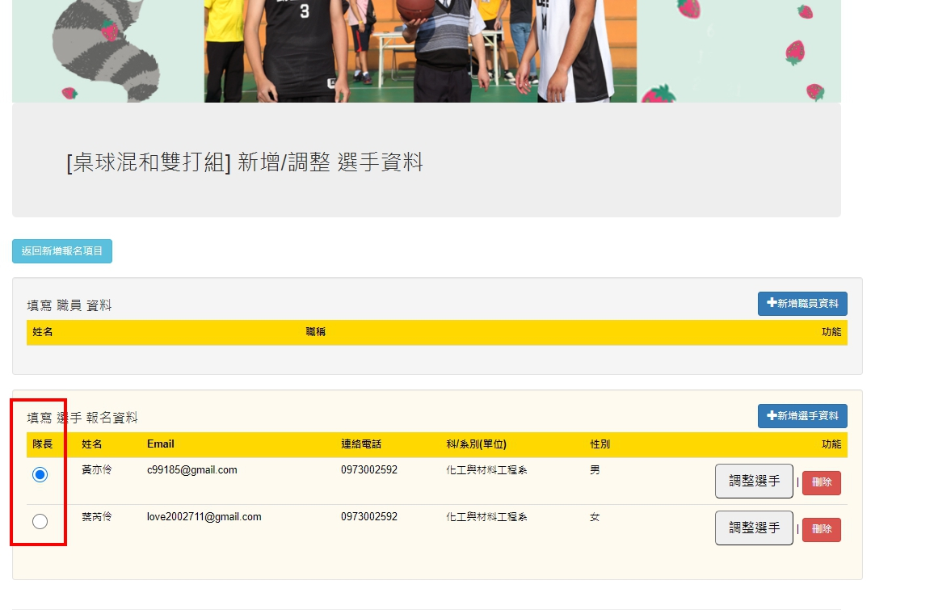
隊長請一定要勾選

Slide 12
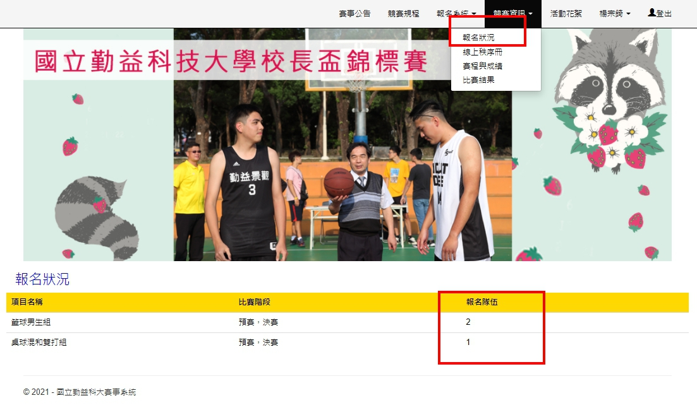
報名狀況

Slide 13
注意事項:
團體賽，每系需統一由一位同學代表註冊帳號報名，若超過2個系報名將由主辦單位確認後只保留1系。
個人賽可由團體賽報名代表統一報，或同學自行申請帳號報名皆可。

Slide 14
錄取名次及獎金
依本校體育績優生獎助學金實施要點規定:
1.參賽選手3 隊(人)，錄取1名。
2.參賽選手4-5隊(人)，錄取2名。
3.參賽選手6至8隊(人)，錄取3名。
4.參賽選手9至11隊(人)，錄取4名。
5.參賽選手12隊(人)以上，錄取8名。
各項競賽於決賽名次確定，並公告於體育室網站後，即可開始申請獎助學金。受理至6月30日(五)止。
依據本校體育績優生獎助學金實施要點核發獎勵；體育績優生獎助學金校內、校外每人每學期得各申請2次，如獲獎2項以上，僅能擇優領取2項獎金。
申請表可至體育室辦公室索取或至體育室網站→表單下載→常用表單 取得。

Slide 15
詢問
若對校長盃報名有任何疑問，請於上班時間1300-2100來電：04-23924505轉5621洽詢曾小姐或可寫mail詢問： gigiping@ncut.edu.tw 。
活動組官方LINE ID: @vrd4668d

Slide 16
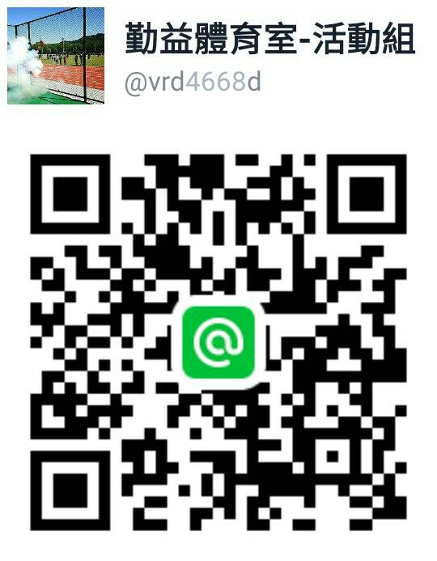
國立勤益科技大學新生盃
系際盃報名網站
~ 歡迎踴躍線上報名 ~

